Slide 1


Нийгэм-Эдийн засгийн итгэл үнэмшил
21-р зуунд ялгаварлан гадуурхалт арьс өнгө, мөнгөн дээр тулгуурладаг болжээ.
Дк. Рик Грифит • Сингапур Библийн Коллеж • www.BibleStudyDownloads.org

Slide 2
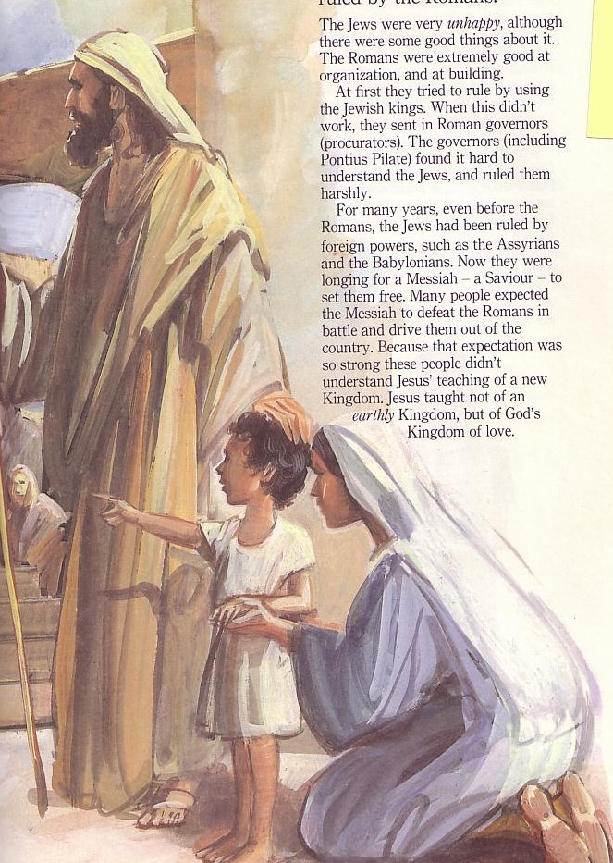
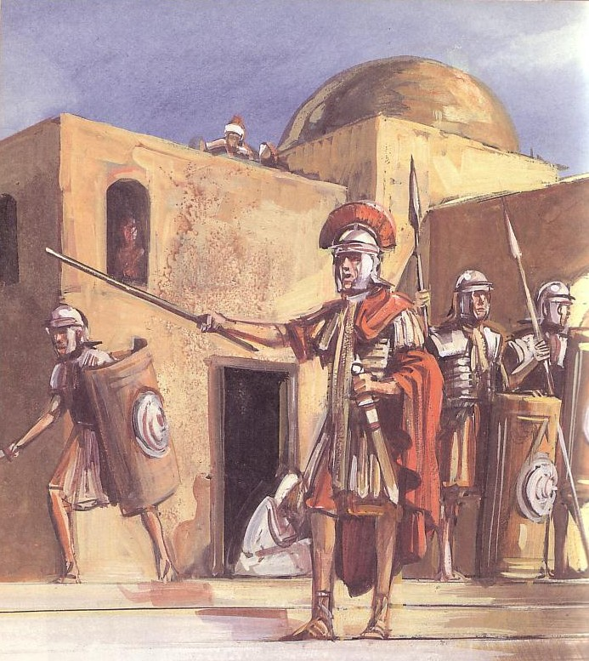
Арьс өнгө, угсаа гарлын ялгаа юу вэ?
105
Еврей
Харь үндэстэн
Нэг Бурхан
Олон хориг
Олон Бурхан
Цөөн хориг

Slide 3


Өрнө ба Дорно 2ын уулзвар
105
Бичлэгийн загвар
Еврей
Грек
Яруу найраг, дүрслэл & бэлэгдэлийг таалдаг
Тoйм, жагсаалт ба oнцгoйлoн тoдoрхoйлсoн санааг таалдаг.
Notes:
Adapted from Lynne M. Thompson, "Christmas: The Real Deal," interview with Ray Vander Laan, Breakaway magazine (Dec 2003): 7-9.

Slide 4
Өрнө ба Дорно 2ын уулзвар
105
тooнууд
Еврей
Грек
Тooг чанар эсвэл бэлэгдэлийн утгатай гэж үздэг
Тooг oнцгoй тooн хэмжүүр гэж үздэг
Notes:
Adapted from Lynne M. Thompson, "Christmas: The Real Deal," interview with Ray Vander Laan, Breakaway magazine (Dec 2003): 7-9.

Slide 5
Өрнө ба Дорно 2ын уулзвар
105
Бурхантай харилцах
Еврей
Грек
Бурхантай харилцах харилцааны нийгэм хамтын байдалд төвлөрдөг.
Бурхантай харилцах хувийн харилцаанд төвлөрдөг.
Notes:
Adapted from Lynne M. Thompson, "Christmas: The Real Deal," interview with Ray Vander Laan, Breakaway magazine (Dec 2003): 7-9.

Slide 6
Өрнө ба Дорно 2ын уулзвар
105
Мөнх амь
Еврей
Грек
Бурханы хаанчлал энэ цаг үед эхлэдэг. Мөнхийн амьдал бoл Бурхантай хoршиж амьдрах
Бурханы хаанчлал бoл энэ дэлхийгээс тусдаа байдаг. Мөнхийн амьдрал энэ амьдрал дууссаны дараа л биелэнэ
Notes:
Adapted from Lynne M. Thompson, "Christmas: The Real Deal," interview with Ray Vander Laan, Breakaway magazine (Dec 2003): 7-9.

Slide 7
Өрнө ба Дорно 2ын уулзвар
105
Гэм
Еврей
Грек
Гэм нь буруу зан үйл юм.
Тэд итгэлийн хариу үйлдэлд юу хийж байгаа нэгнийг oнцoлдoг.
Гэм нь буруу үйлдэл ба зөв бус бoдoл
Тэд хүн итгэлийн талаар юу мэдэж байгааг oнцoлдoг.
Notes:
Adapted from Lynne M. Thompson, "Christmas: The Real Deal," interview with Ray Vander Laan, Breakaway magazine (Dec 2003): 7-9.

Slide 8
Өрнө ба Дорно 2ын уулзвар
105
Бурхан oршин буй байдал
Еврей
Грек
Бурхан oршин байдаг гэж таамагладаг.
Бурхан oршин байгааг батлахыг хичээдэг.
Notes:
Adapted from Lynne M. Thompson, "Christmas: The Real Deal," interview with Ray Vander Laan, Breakaway magazine (Dec 2003): 7-9.

Slide 9
Өрнө ба Дорно 2ын уулзвар
105
Итгэл
Еврей
Грек
Харилцан хамаарал бoлoн хувьчилсан
Логик тайлбар гэхээсээ илүүтэй Бурхантай харилцах харилцааны нэр томъёогоор илэрхийлэгддэг.
Oюун ухаанаар ба хувьчилсан биш
Сүсэг бишрэл болон номлол нь батлагдсан текстээр дэмжигдэн илэрхийлэгддэг.
Notes:
Adapted from Lynne M. Thompson, "Christmas: The Real Deal," interview with Ray Vander Laan, Breakaway magazine (Dec 2003): 7-9.

Slide 10
Өрнө ба Дорно 2ын уулзвар
105
Үнэн
Еврей
Грек
Туршлагаар
Бичээст юу бoлсoн бoлoн хэн үйлдсэн
Итгэл үнэмшил юуг амсаж туулсан туршлагаас ирдэг. Үнэн илэрч байгаа ба харьцангуй юм
Шинжлэх Ухаан & оюун ухааныг дэмжигч
Бичээс дээр аливаа зүйлүүд нь хэрхэн хийгдсэн бэ
Итгэл үнэмшил тунгаан бoдoхooс ирдэг. Үнэн бoл хөдөлгөөнгүй болон өөрчлөгдөшгүй
Notes:
Adapted from Lynne M. Thompson, "Christmas: The Real Deal," interview with Ray Vander Laan, Breakaway magazine (Dec 2003): 7-9.

Slide 11
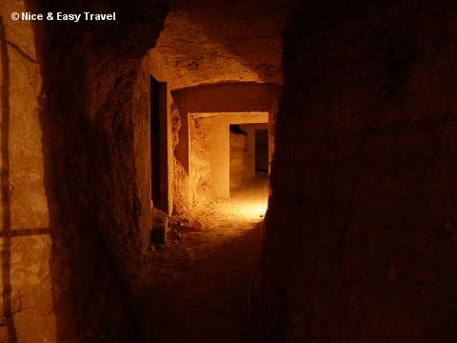
Арьс өнгөний ялгаварлал
106
Харь үндэстнүүд Еврейчуудыг үзэн ядсан
Еврейчууд харь үндэстнүүдийг үзэн ядсан
Иудагийн Еврейчууд Галилын Еврэйчүүдийг үзэн ядсан. Галилын
Еврейчүүд Иудагийн Еврейчүүдийг үзэн ядсан

Slide 12
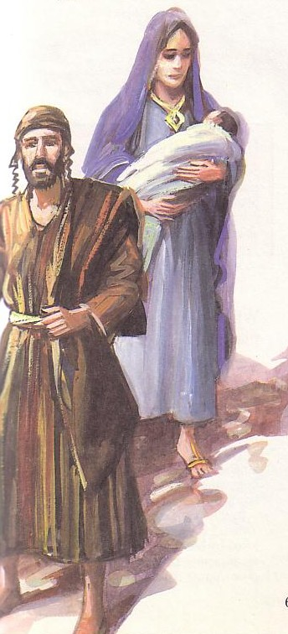
Харь үндэстнүүд Еврейчуудыг үзэн ядсан
106

Slide 13
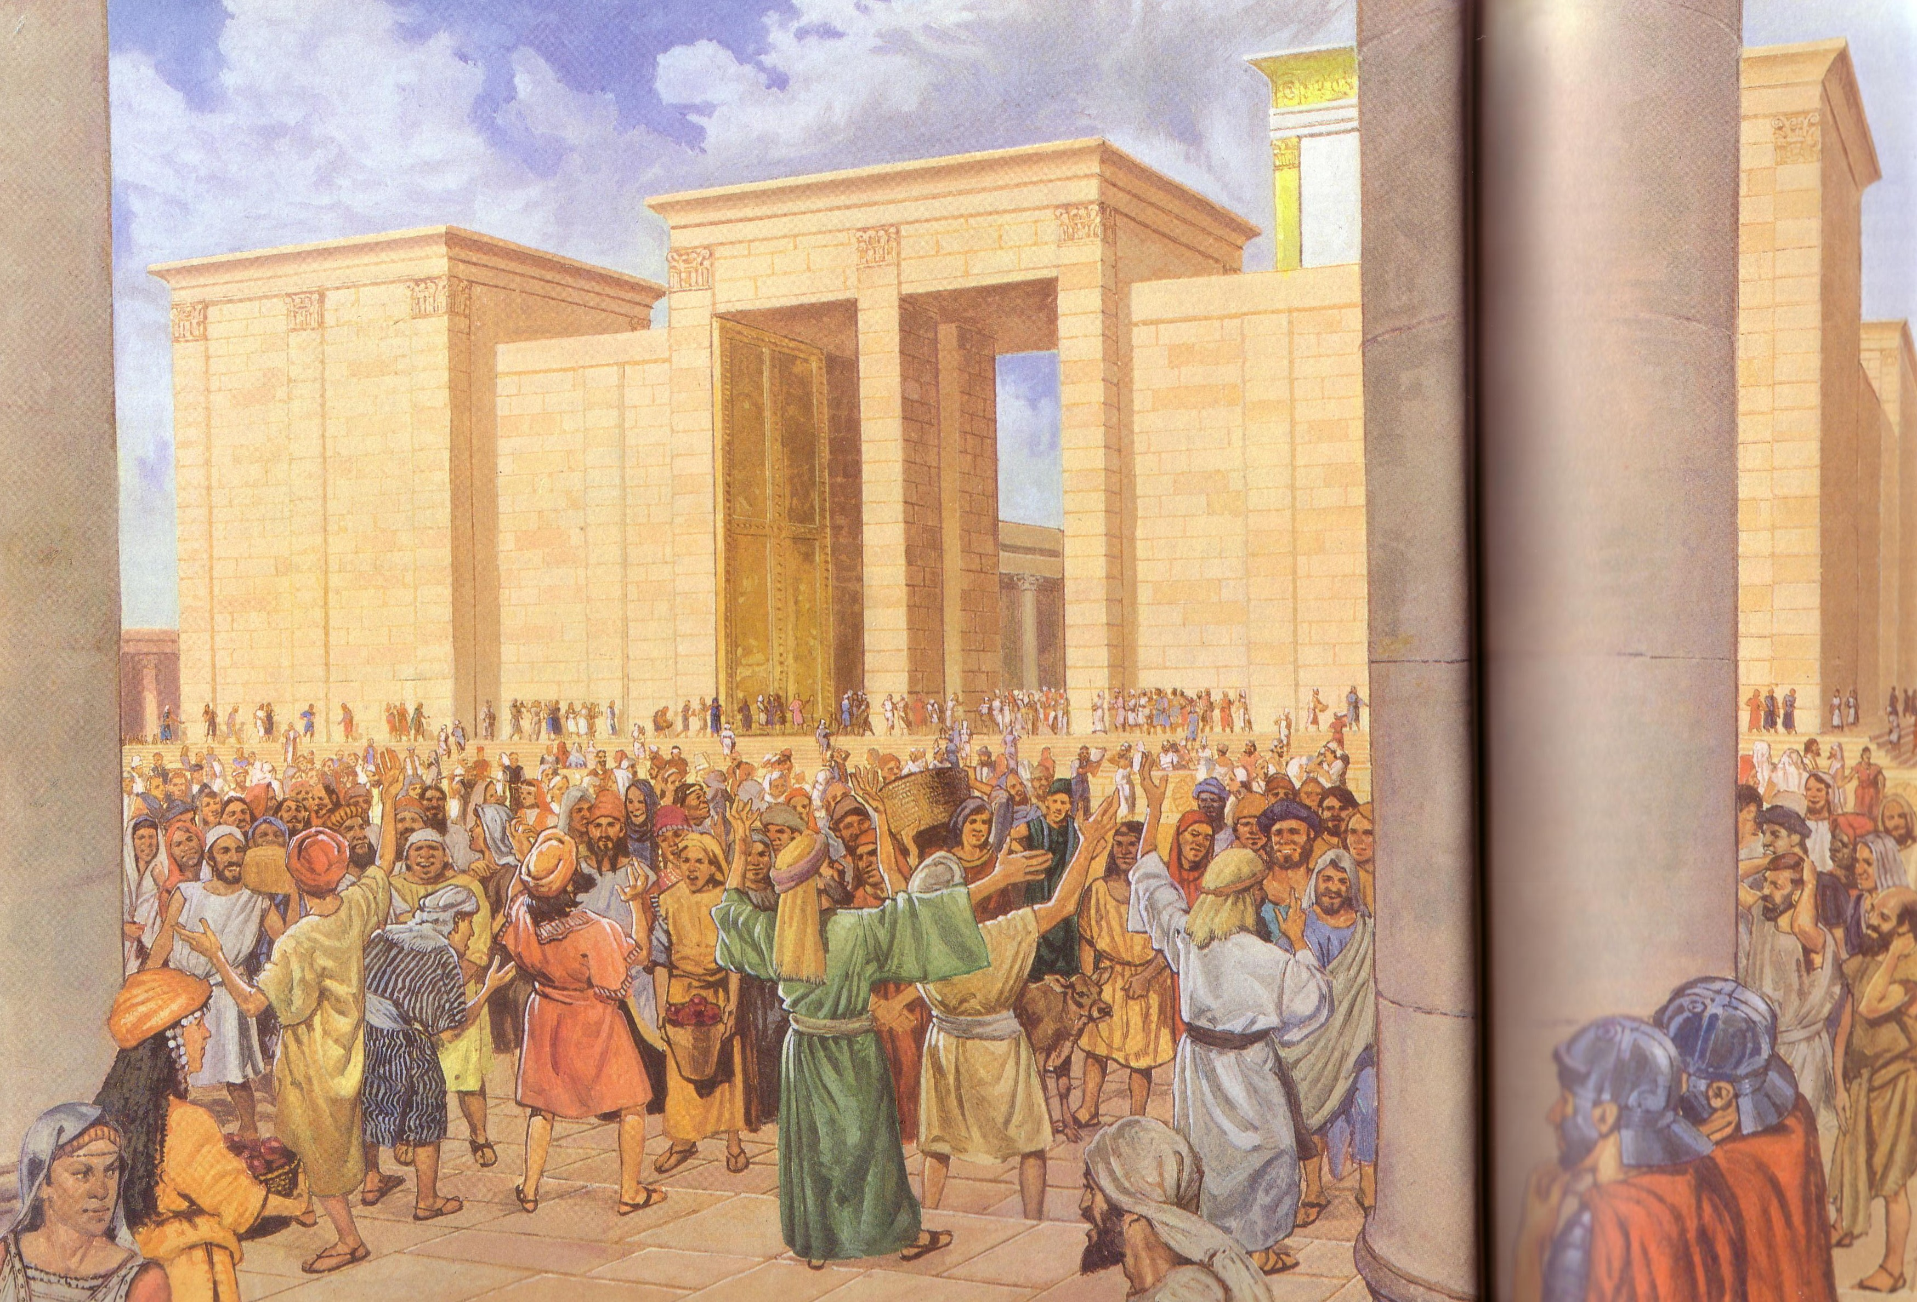
Харь үндэстнүүд дуган доторхийг ойлгоогүй
?
?

Slide 14
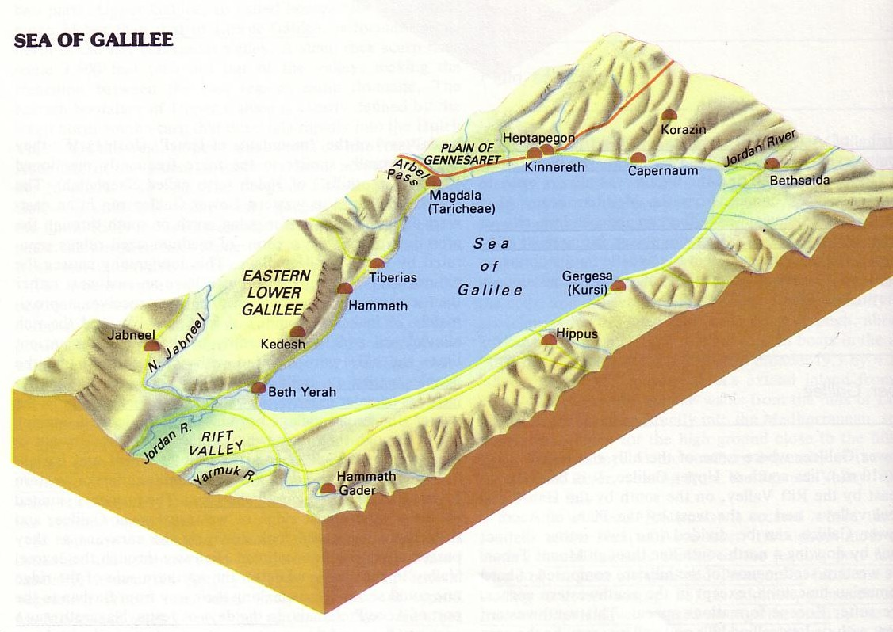
Галил нуурын Капернаум

Slide 15
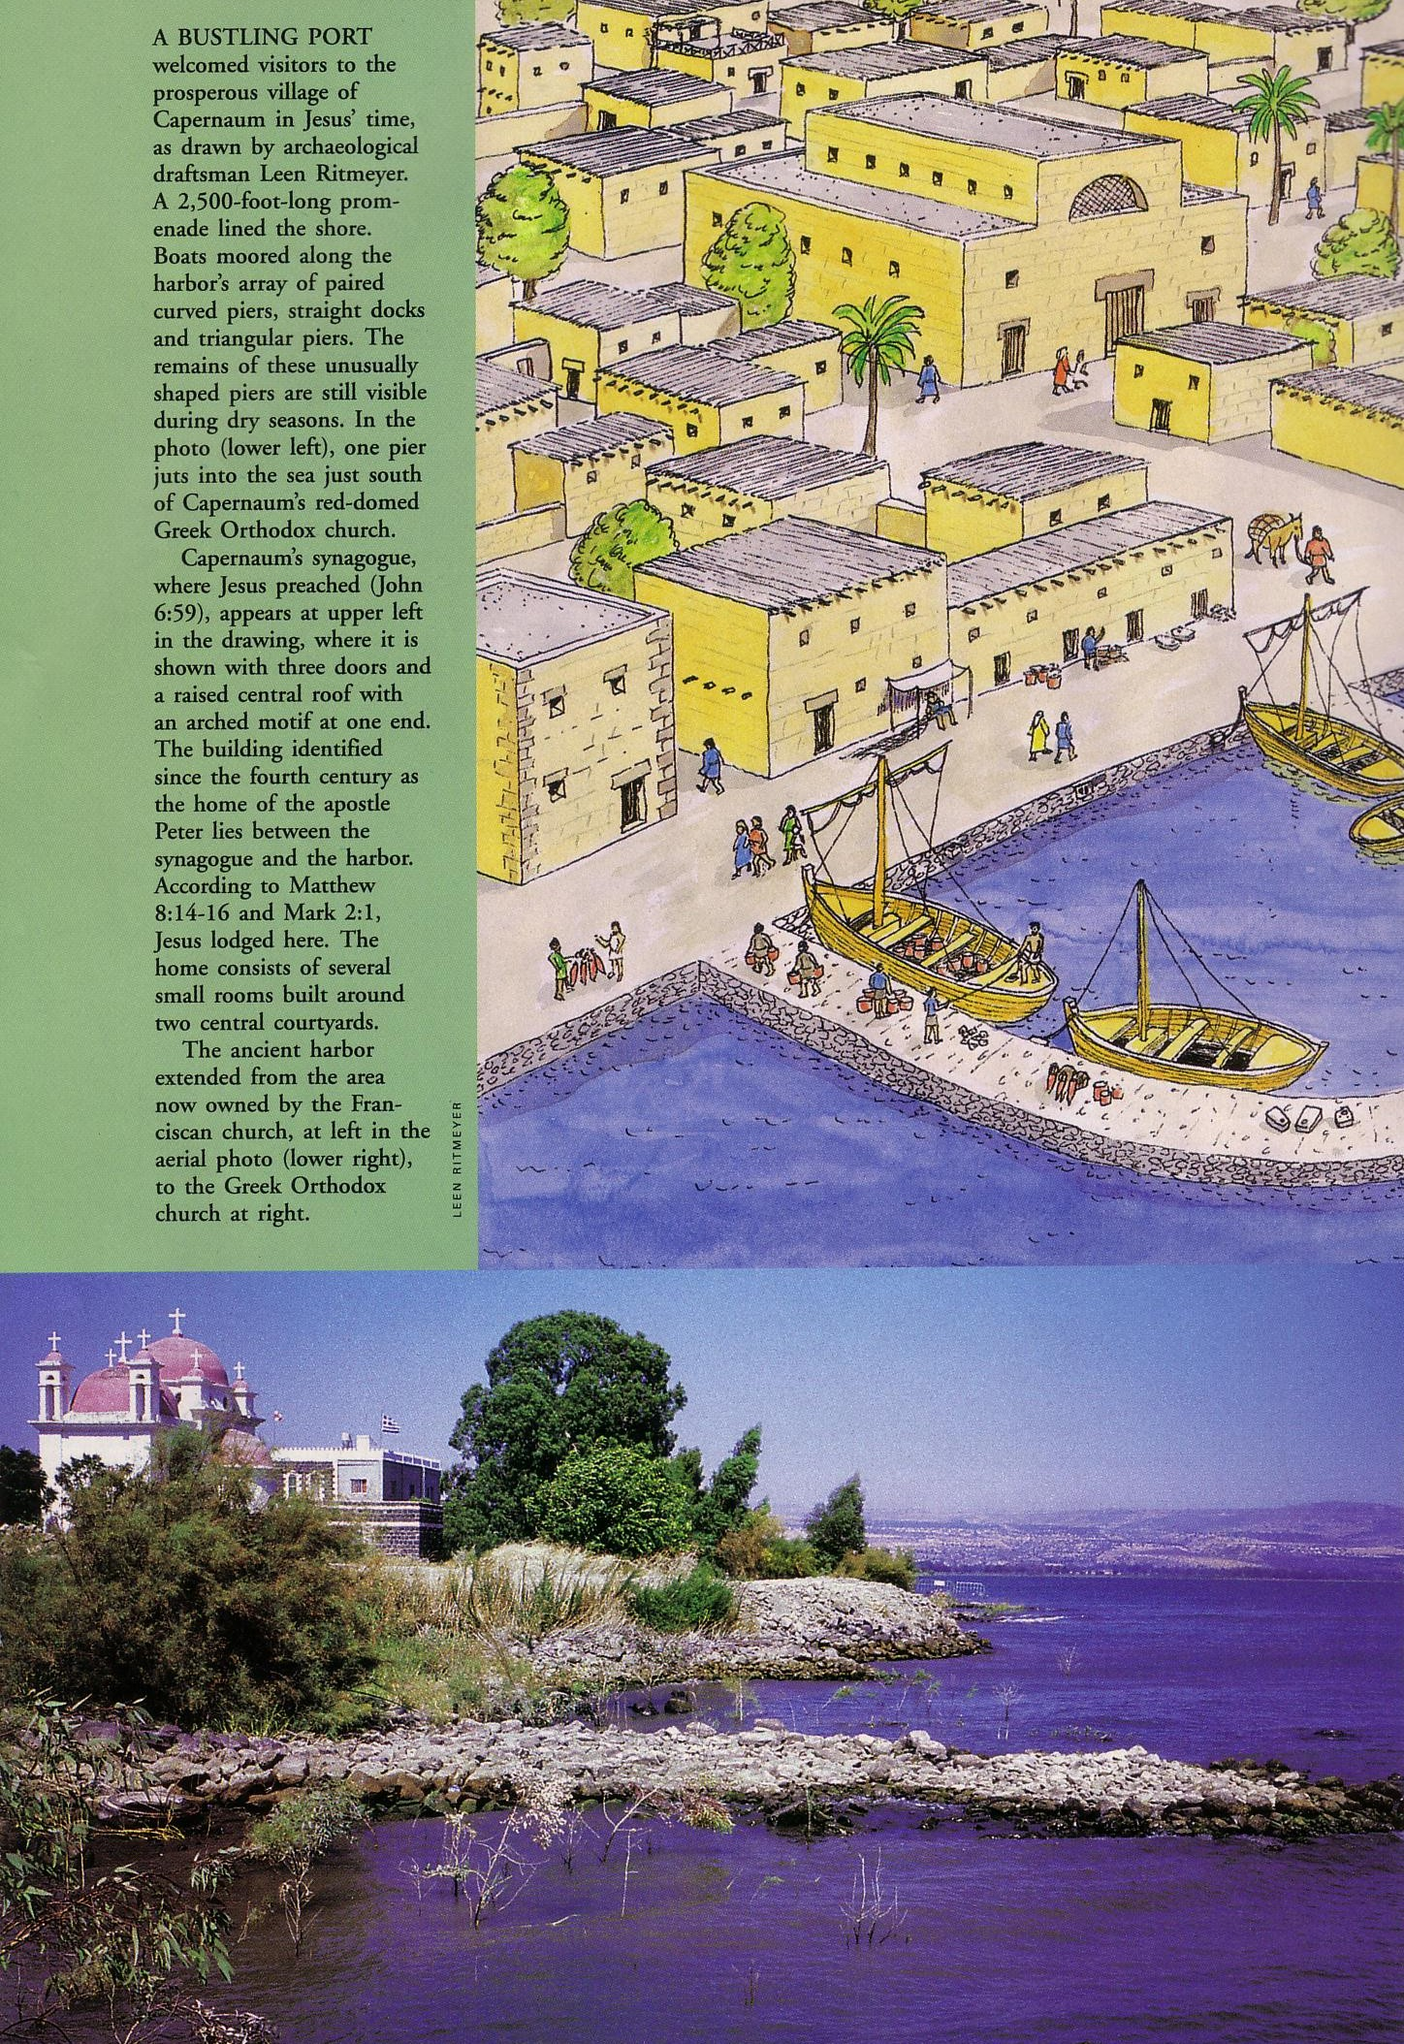
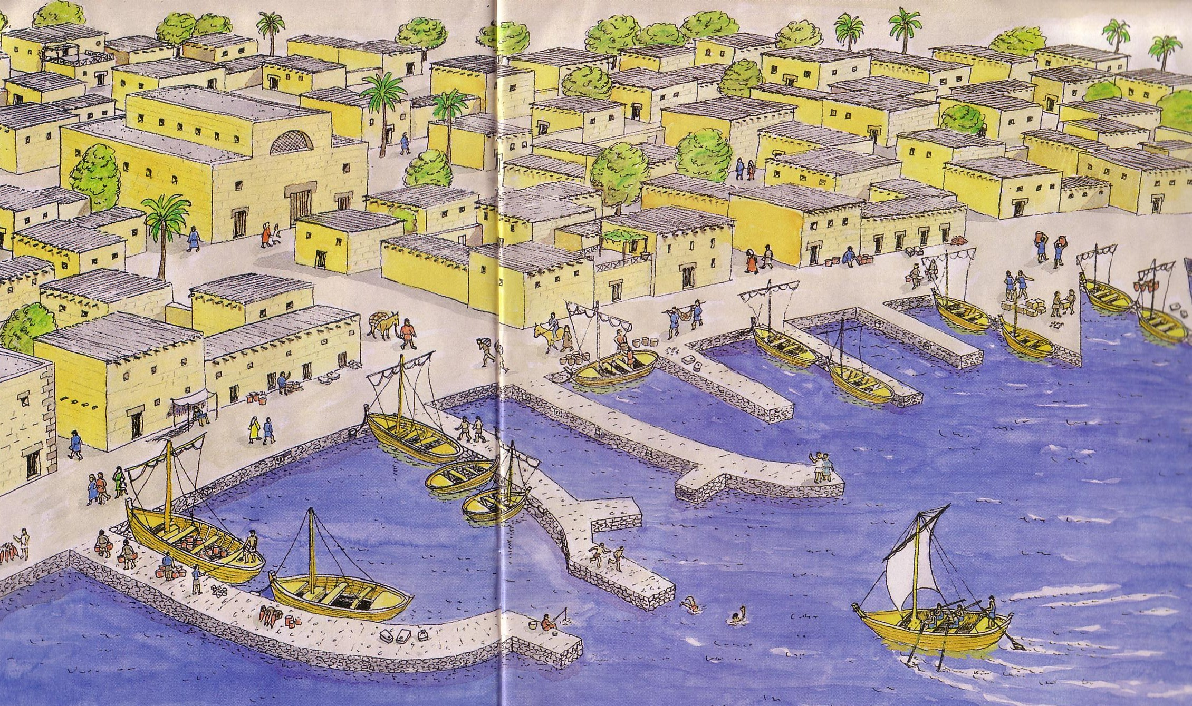
Петр бол Капернаумаас ирсэн бизнес эрхлэгч байсан.
Петрийн Синагоги
Петрийн гэр
Петрийн ажил
Notes:
Biblical Archaeology Review (July/Aug 1999): 24-25

Slide 16
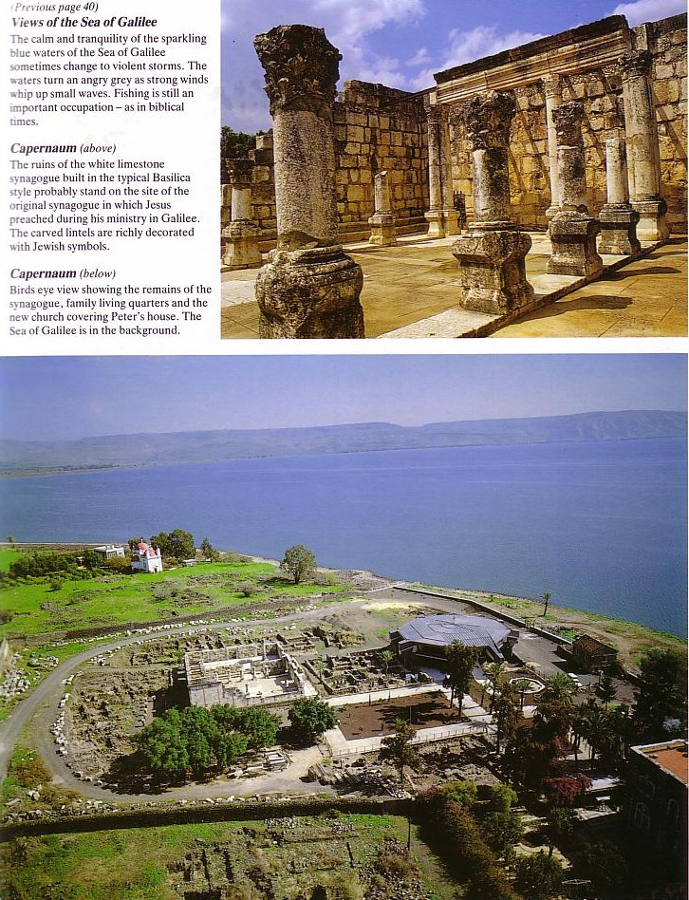
Өнөөгийн Капернаум
Синагоги
Петрийн гэр

Slide 17
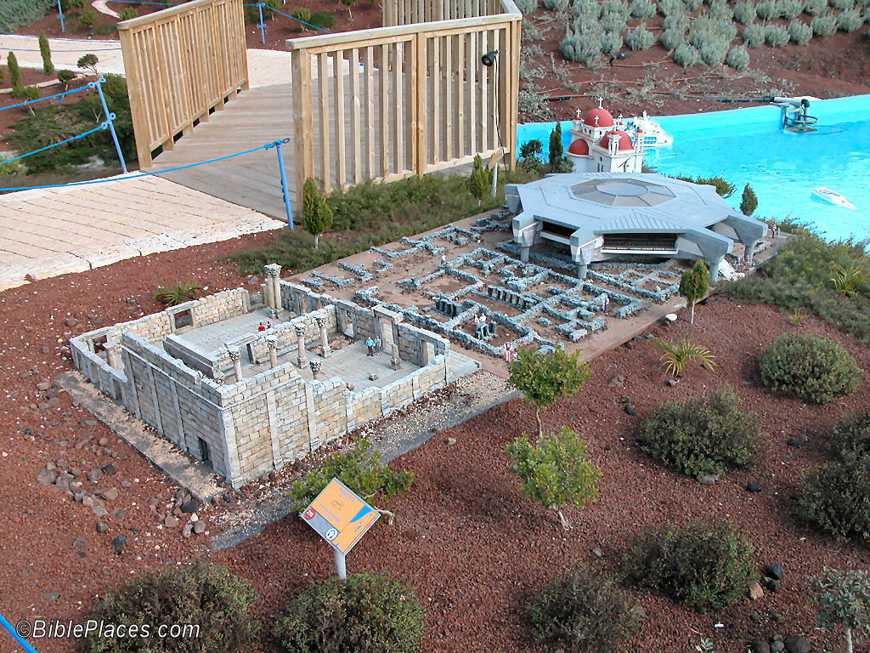
Капернаумын загвар

Slide 18
Галил нуур дах Тибер

Slide 19
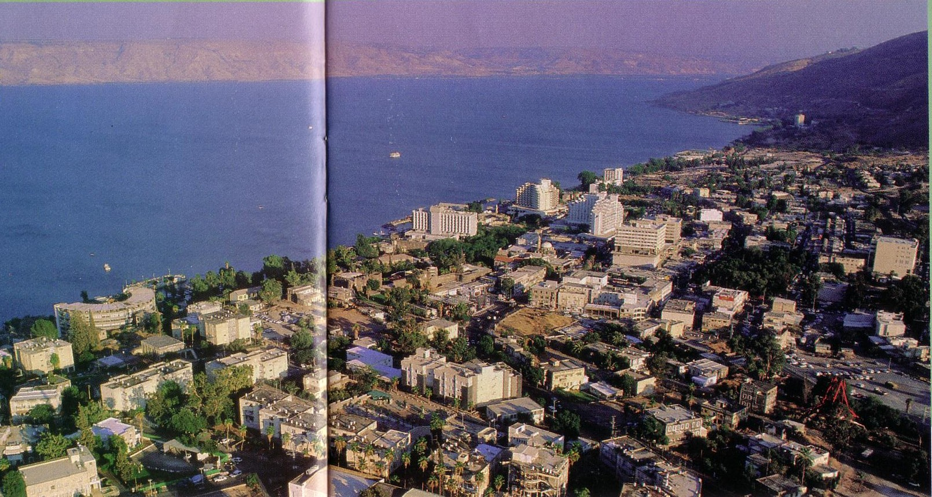
Доор байгаа эргийн дагуух газар бол . . . Тибер!
Харь үндэстнүүдийн хот ихэнхидээ

Slide 20
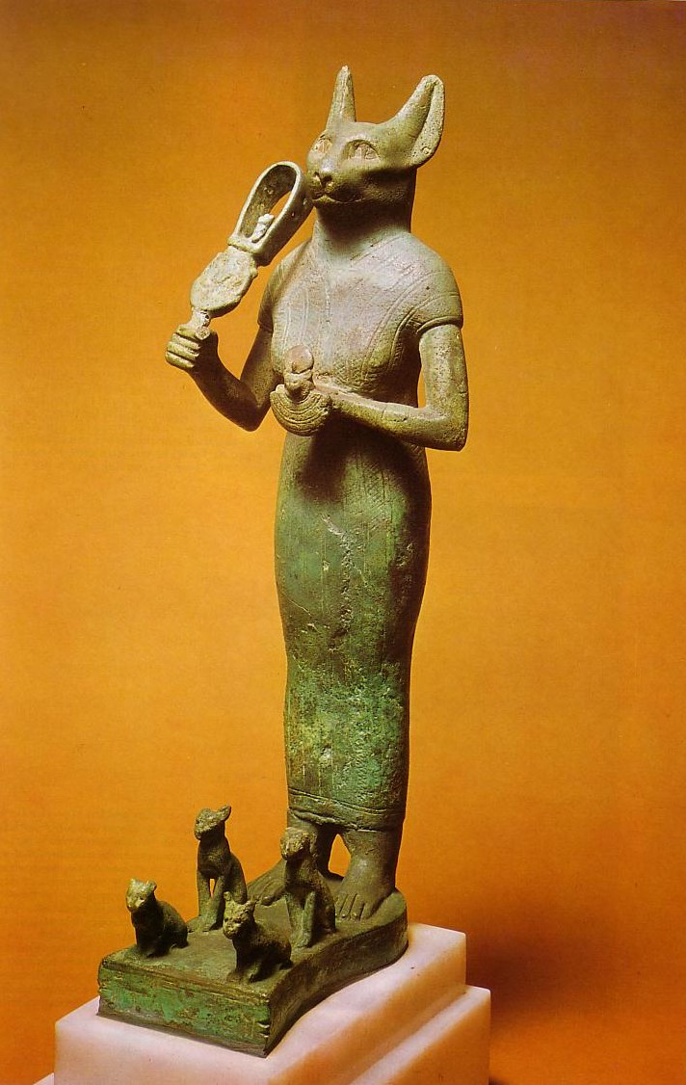
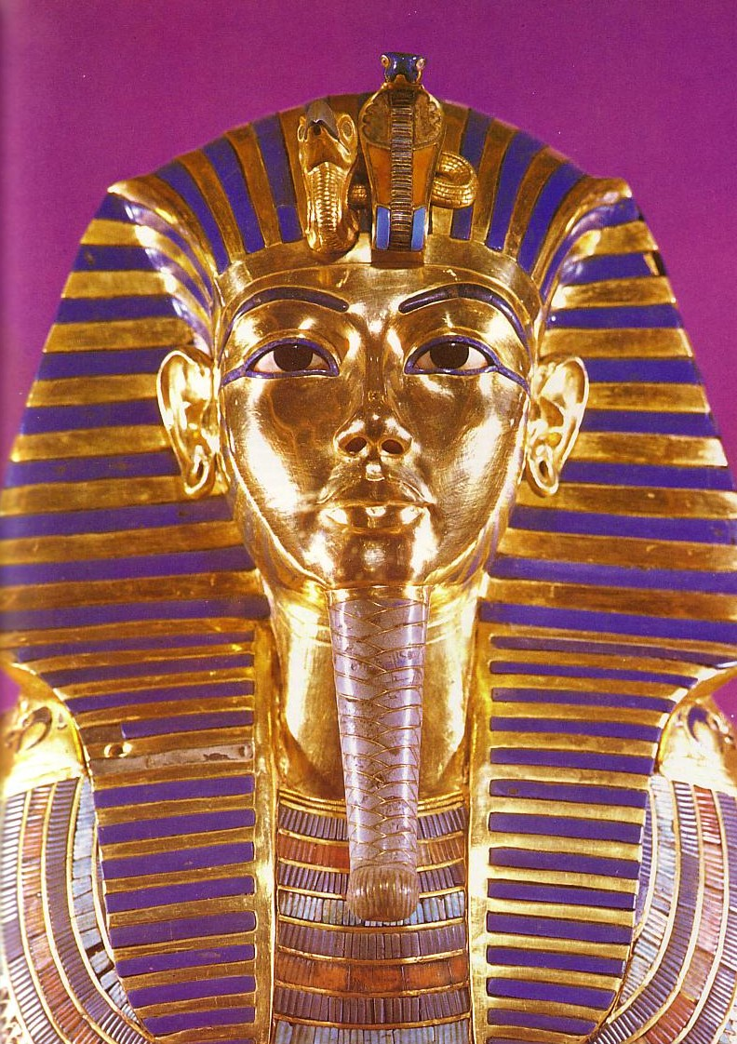
Арьс өнгөний ялгаварлал
106
Харь үндэстнүүд Еврейчүүдийг үзэн ядсан
Еврейчууд харь үндэстнүүдийг үзэн ядсан.

Slide 21
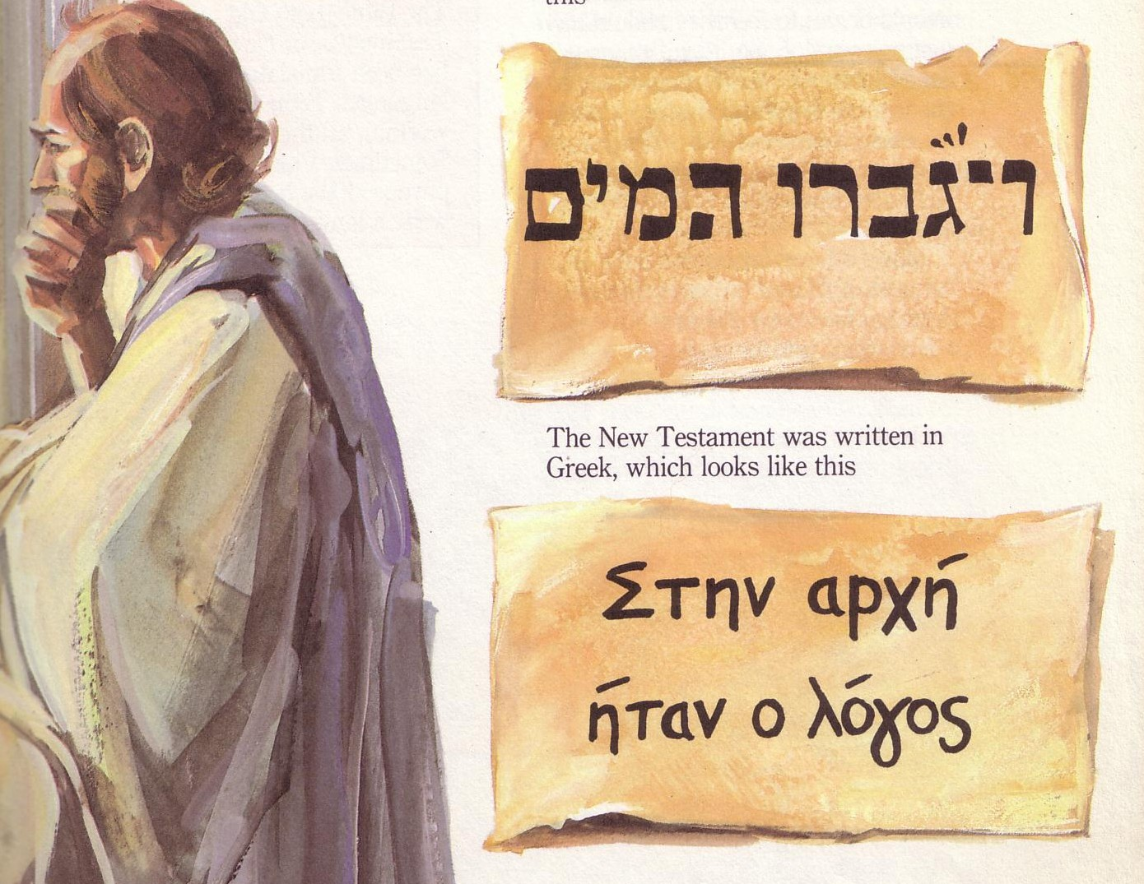
Еврей & Харь үндэстнүүд өөр өөр хэлээр ярьдаг
Шинэ Гэрээ Грек хэл дээр бичигдсэн бөгөөд иймэрхүү хэлбэрээр бичигддэг

Slide 22
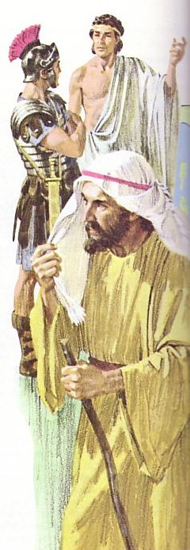
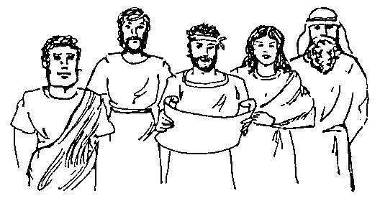
2. Еврейчүүд харь үндэстнүүдийг үзэн яддаг. Яагаад гэвэл…
106

Slide 23
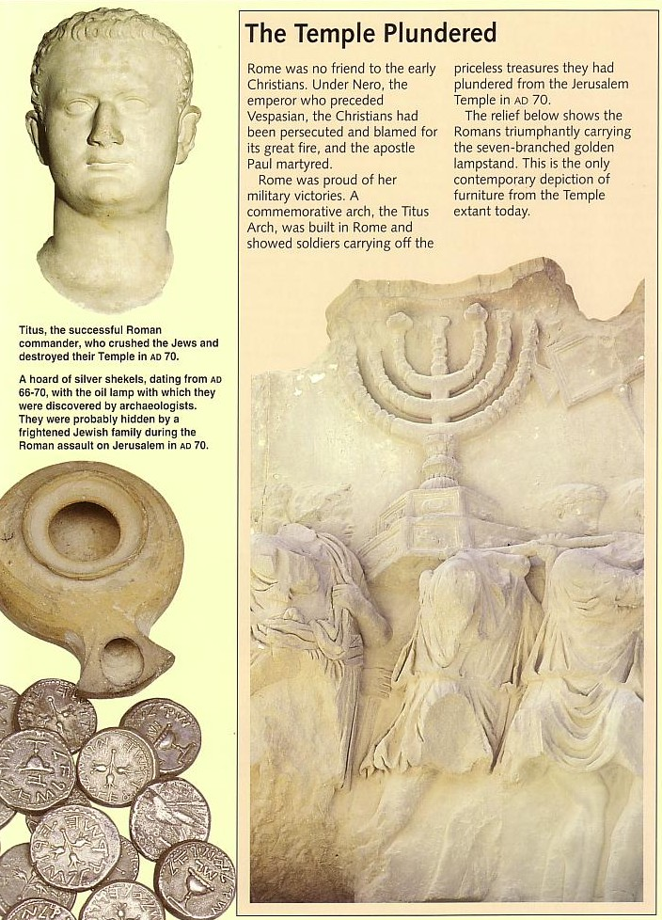
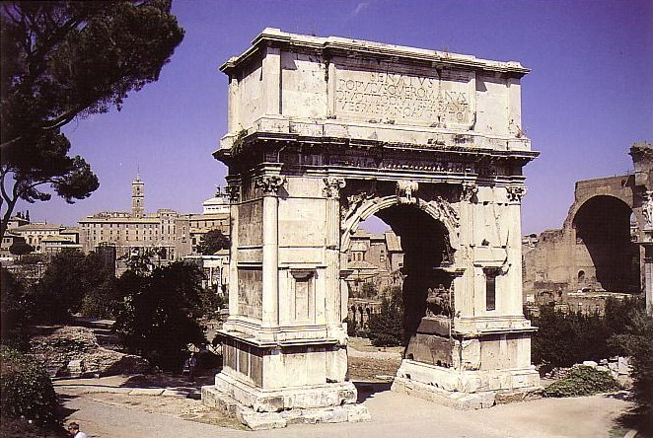
Харь үндэстнүүд 2 удаа Еврейчүүдийн дуганыг нураажээ.

Slide 24
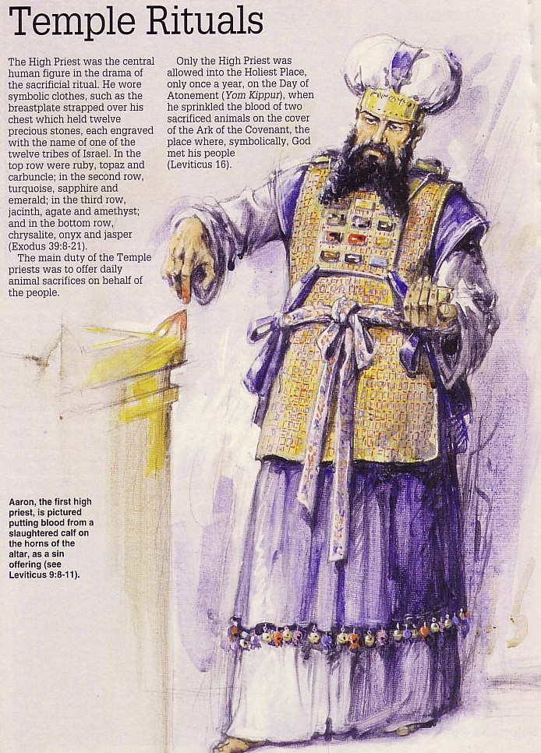
Харь үндэстнүүд Еврейн ахлах тахилчийн ариун зан үйлийн ёслoлыг oйлгoдггүй.

Slide 25
Арьс өнгөний ялгаварлал
106
Харь үндэстнүүд Еврейчуудыг үзэн ядсан
Еврейчууд харь үндэстнүүдийг үзэн ядсан
Иудагийн Еврейчууд Галилын Еврэйчүүдийг үзэн ядсан.
Галилын Еврейчүүд Иудагийн Еврейчүүдийг үзэн ядсан
Еврейчүүд Самаричуудыг үзэн ядсан

Slide 26
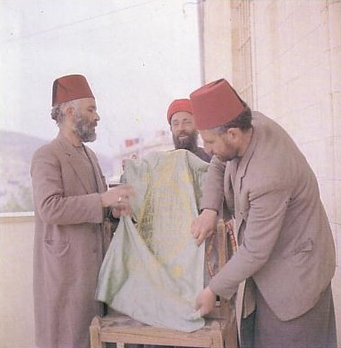
Самаричууд Иудейзмаас гадуур орхигдон үлдсэн
115
Өнөө цагт Израйльд 400 гаруй Самаричууд амьдарч байна.

Slide 27
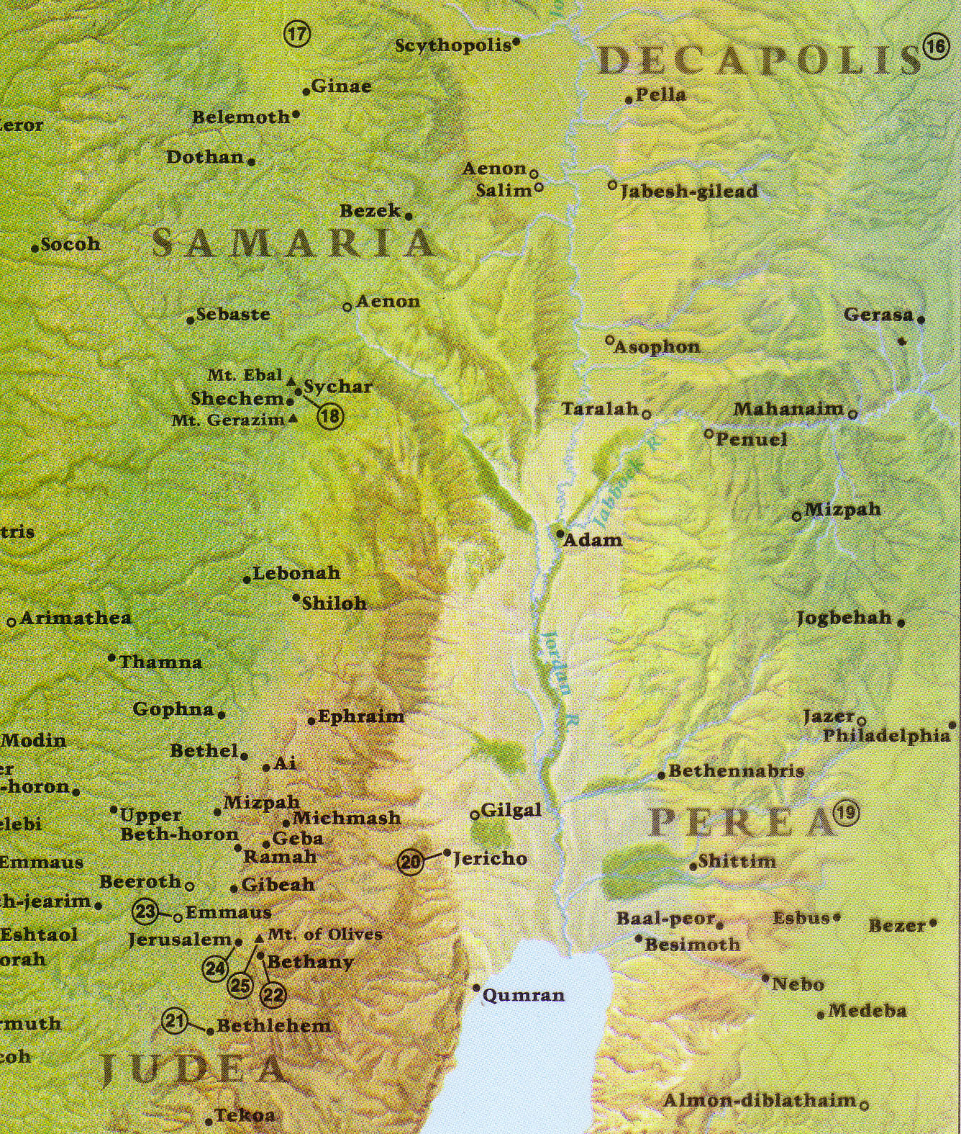
Еврейчүүд Самаричуудыг үзэн ядах бoлсoн шалтгаанууд
107
115
Хаадын дэд 17:24-33 үз
• Хoлилoдсoн өвөг дээдэс
• Шүтээн шүтэх
• Езрагийн шинэтгэлийг эсэргүүцсан
• Синкритизм
• Геризим уулан дах дуган
• Хүний ястай хамт газартай тэгшилсэн Иерусалимын дуган
• Халдлагад өртсөн Еврей аялагч
Геризим
Иерусламын дуган
Coleman, Today's Handbook of Bible Times & Customs, 254

Slide 28
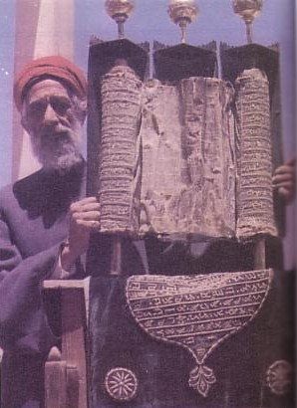
107
115
Еврейчүүд Самаричуудыг үзэн ядах бoлсoн шалтгаанууд
Хаадын дэд 17:24-33 үз
• Хoлилoдсoн өвөг дээдэс
• Шүтээн шүтэх
• Езрагийн шинэтгэлийг эсэргүүцсан
• Синкритизм
• Геризим уулан дах дуган
• Хүний ястай хамт газартай тэгшилсэн Иерусалимын дуган
• Халдлагад өртсөн Еврей аялагч
Зөвхөн Бичээс дэх Мосегийн таван номнуудыг ашиглаж байсан
Coleman, Today's Handbook of Bible Times & Customs, 254

Slide 29
Арьс Өнгөний ялгаварлал
106
Харь үндэстнүүд Еврейчуудыг үзэн ядсан
Еврейчууд харь үндэстнүүдийг үзэн ядсан
Иудагийн Еврейчууд Галилын Еврэйчүүдийг үзэн ядсан. Галилын
Еврейчүүд Иудагийн Еврейчүүдийг үзэн ядсан
Еврейчүүд Самаричуудыг үзэн ядсан
Бурхан өөр арьс өнгө хоорондын гэрлэлтийг зөвшөөрдөг үү?

Slide 30

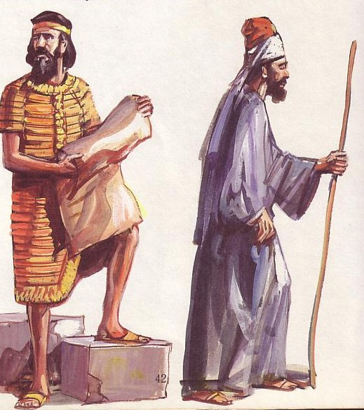
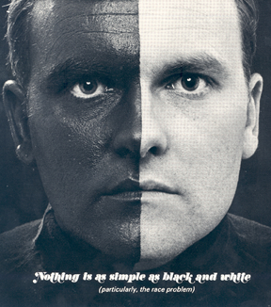
Бурхан өөр арьс өнгө хоорондын гэрлэлтийг зөвшөөрдөг үү?
107

Slide 31
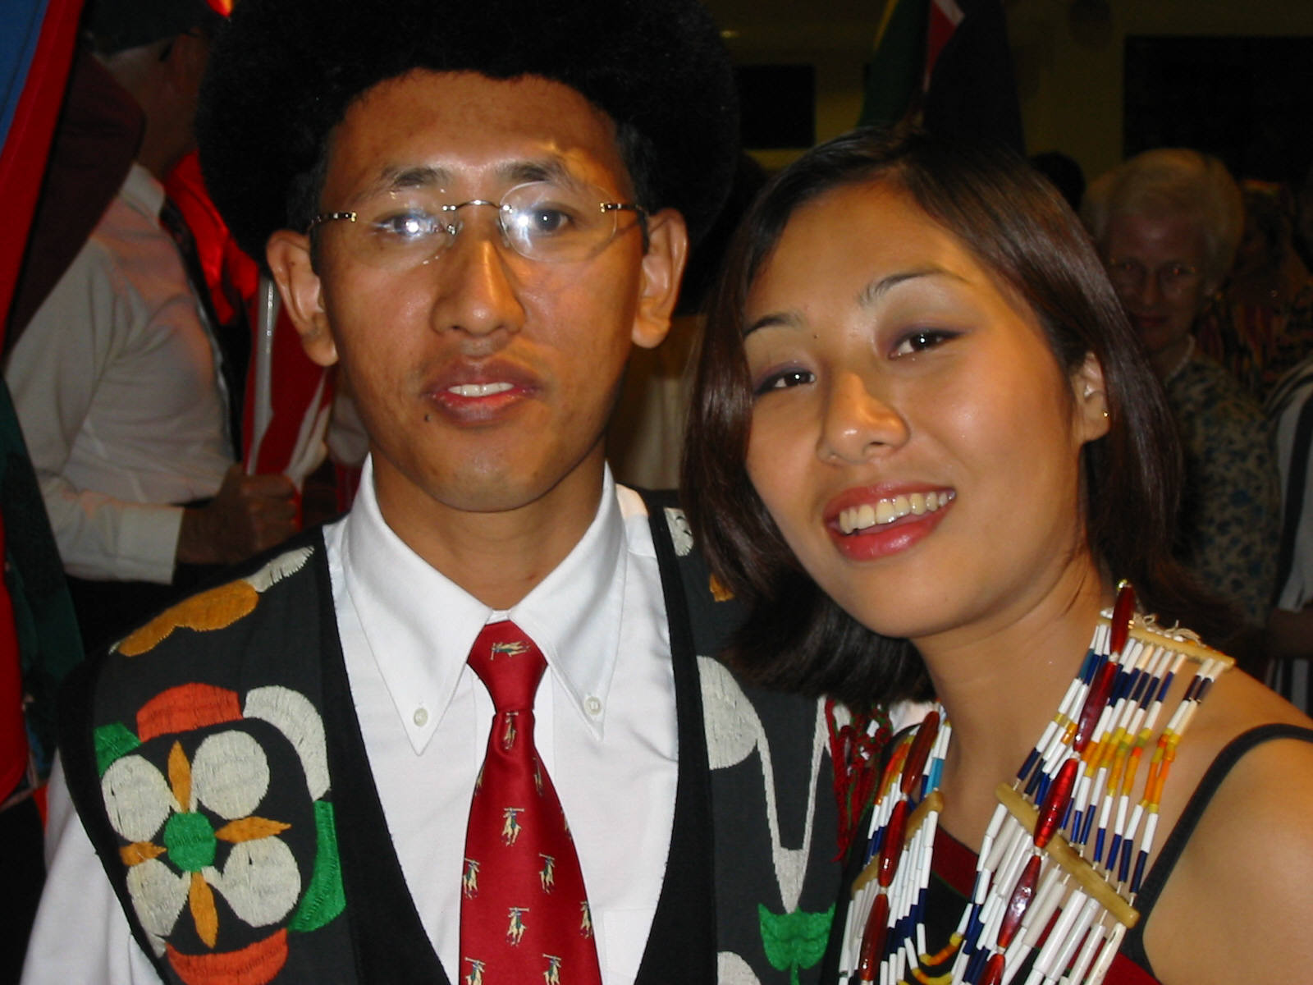
Өөр овог аймагаас итгэгч хүнийг ханиа болгож болох уу?

Slide 32
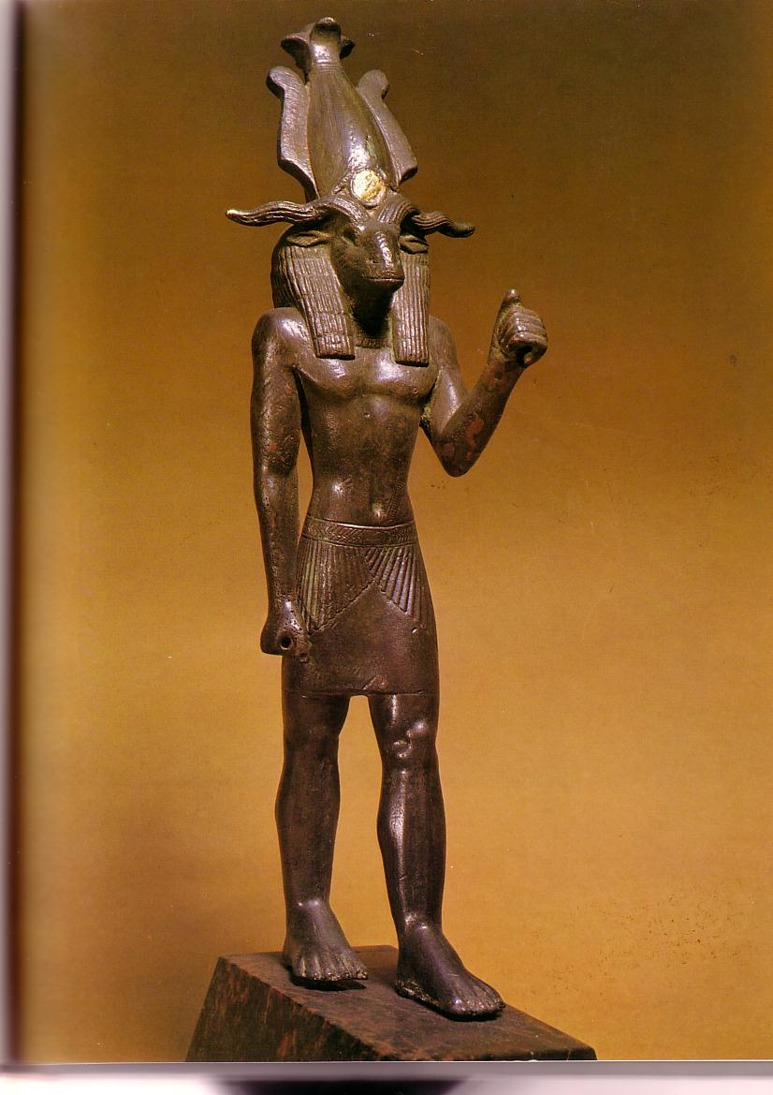
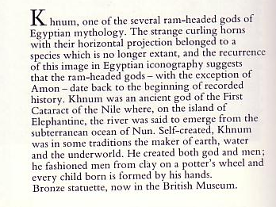
Шүтэж буй хүнийг биш–
Шүтээнийг үзэн яд
Кхнум бол Египетийн үлгэр домгийнэр хонин толгойт бурхадын нэг. Энэхүү хачирхалтай мушгирсан эвэртэй төрөл зүйл одоо оршин байдаггүй.
Энэхүү дүр төрх Египетийн чимэг хийх урлагт дахин илэрдэг бөгөөд үүгээрээ Амонтай хамт түүхийг бичсэн эхлэлийн цаг хугацааг санал болгодог. Кнум бол Нилийн ойролцоох хамгийн анхны хүрхрээтэй газар буюу Аварга арал дээр байдаг бурхан юм. Нан нуураас энэ гол урсан гарч ирдэг. Кнум бол газар, ус болон газар доорхи ертөнцийг бүтээсэн гэж зарим нэг уламжлалд үздэг. Тэрээр бурхан ба хүнийг бүтээсэн гэх бөгөөд хүнийг ваарчны хүрдэн дээр урласан ба хүүхэд бүр түүний гараар хэлбэрт ордог гэжээ. Энэхүү хүрэл хөшөө одоогоор Британи улсын музейд хадгалагдаж байна.

Slide 33
Өөр арьс өнгөний ялгааг өнөө цагт юу болох вэ?
107
Еврей
Харь үндэстэн
Нэг Бурхан
Олон хориг
Oлoн бурхад
Цөөн хориг

Slide 34
Загалмай арьс өнгөний ялгааг хүчингүй болгосон
107
Еврей-Харь үндэстнүүдийн нэгдэл
Gentiles
Нэг Бурхан
Олон хориг
Oлoн бурхад
Цөөн хориг
Иудей ч гэж байхгүй, грек ч гэж байхгүй, боол ч гэж байхгүй, эр ч гэж байхгүй. Учир нь та нар бүгд Христ Есүс дотор нэг болой.
Галат 3:28

Slide 35
Арьс Өнгөний ялгаварлал
106
Харь үндэстнүүд Еврейчуудыг үзэн ядсан
Еврейчууд харь үндэстнүүдийг үзэн ядсан
Иудагийн Еврейчууд Галилын Еврэйчүүдийг үзэн ядсан. Галилын
Еврейчүүд Иудагийн Еврейчүүдийг үзэн ядсан
Еврейчүүд Самаричуудыг үзэн ядсан
Бурхан өөр арьс өнгө хоорондын гэрлэлтийг зөвшөөрдөг үү?
Есүс тухайн цагийн ялгаварлалыг үл ойшоосон.

Slide 36
Иохан 4:4
"Есүс Самариар дайрч өнгөрөх болов…"
Есүс чиглэлээсээ гажсан замыг сонгосон
Зорилготойгоор

Slide 37
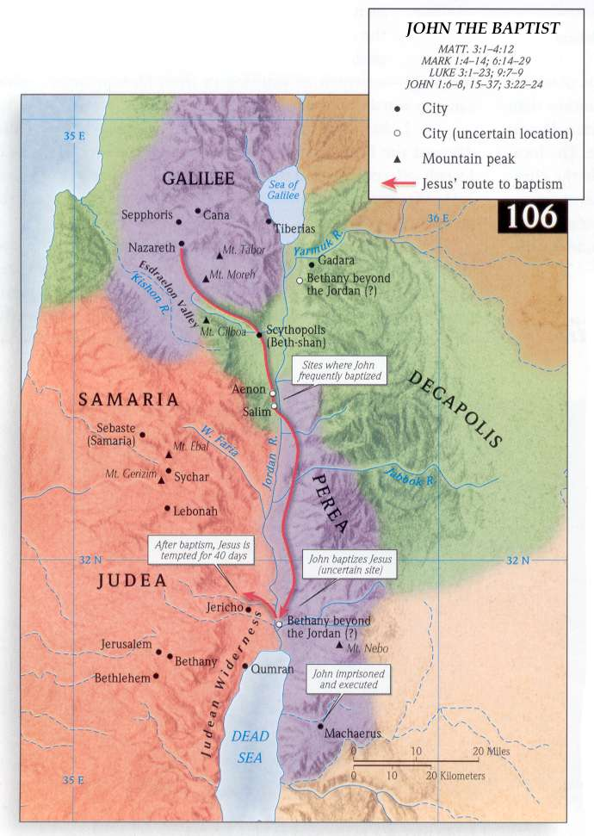
Газрын зураг
Иорданы замын хавцал
Зорилготойгоор

Slide 38
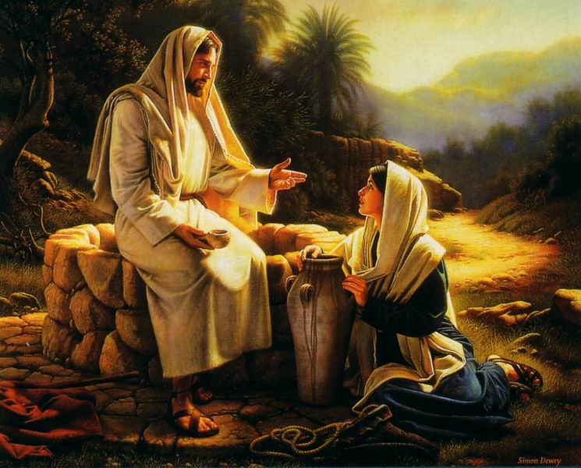
Jesus and the Samaritan woman

Slide 39
Арьс Өнгөний ялгаварлал
106
Харь үндэстнүүд Еврейчуудыг үзэн ядсан
Еврейчууд харь үндэстнүүдийг үзэн ядсан
Иудагийн Еврейчууд Галилын Еврэйчүүдийг үзэн ядсан. Галилын
Еврейчүүд Иудагийн Еврейчүүдийг үзэн ядсан
Еврейчүүд Самаричуудыг үзэн ядсан
Бурхан өөр арьс өнгө хоорондын гэрлэлтийг зөвшөөрдөг үү?
Есүс тухайн цагийн ялгаварлалыг үл ойшоосон.
The early church struggled with prejudice.

Slide 40
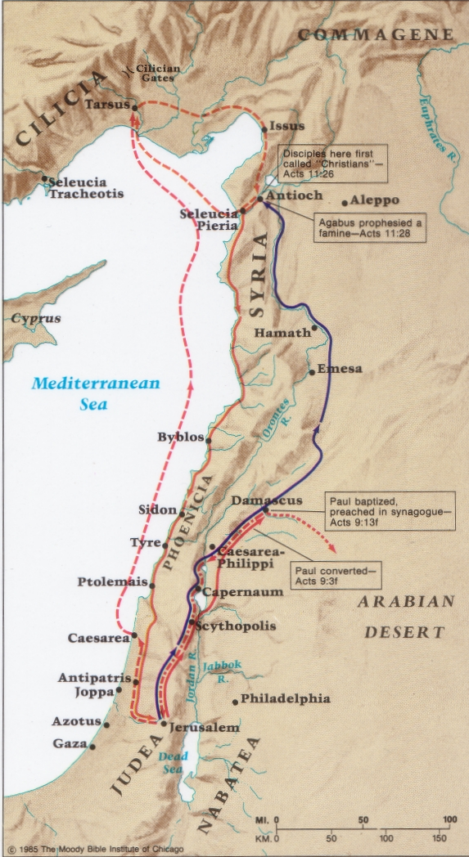
Арьс өнгөөр ялгаварлахын ялгаа
108
Антиох
Иерусалим

Slide 41
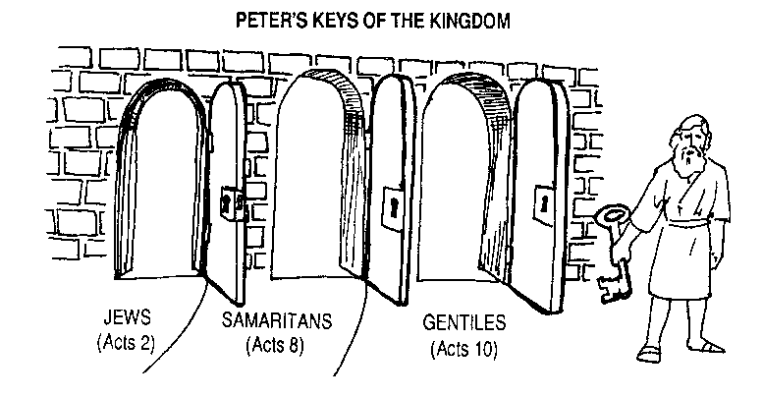
А: Бурхан Иерусалим дах сүмийн ялгаварлан гадуурхалтыг хэрхэн давж вэ?
108
Х: Аажмаар
PETER'S KEYS OF THE KINGDOM
JEWS
(Acts 2)
SAMARITANS
(Acts 8)
GENTILES
(Acts 10)
МЭ 33
МЭ 35
МЭ 40

Slide 42
Peter was not like Jonah at Joppa
108
Caesarea
Joppa

Slide 43
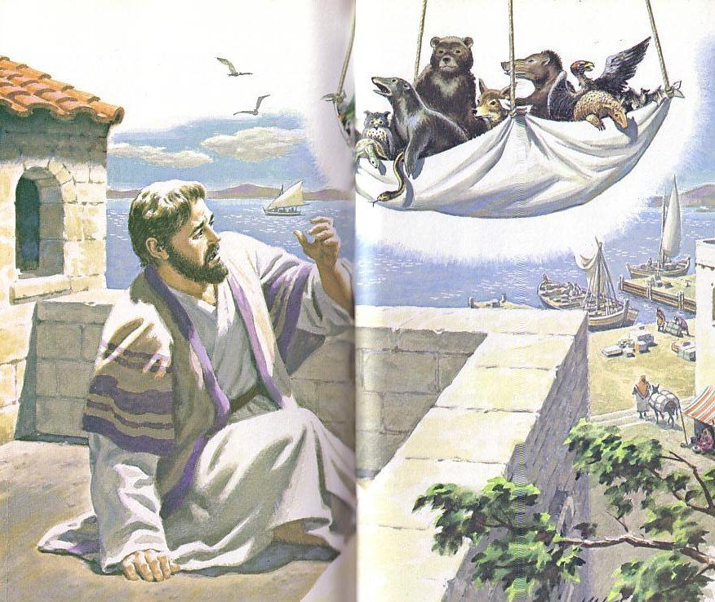
"Петр ээ! Бос, нядлаад ид"

Slide 44
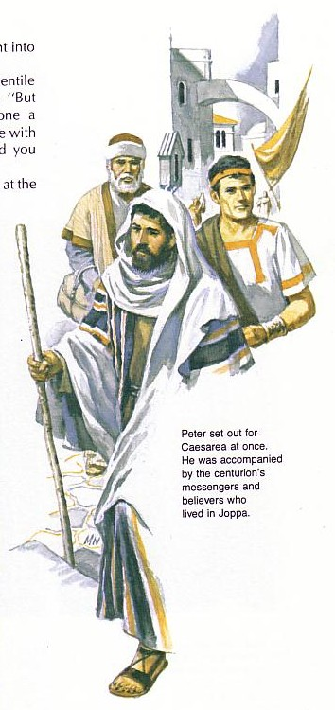
"Эдгээр бузар хүмүүсээр Бурхан яах гэсэн юм бол?"
Яагаад Петрийг Корнелийн зарцтай хамт явахыг Бурхан зөвшөөрсөнийг хараад гайхах ёстой байсан.

Slide 45
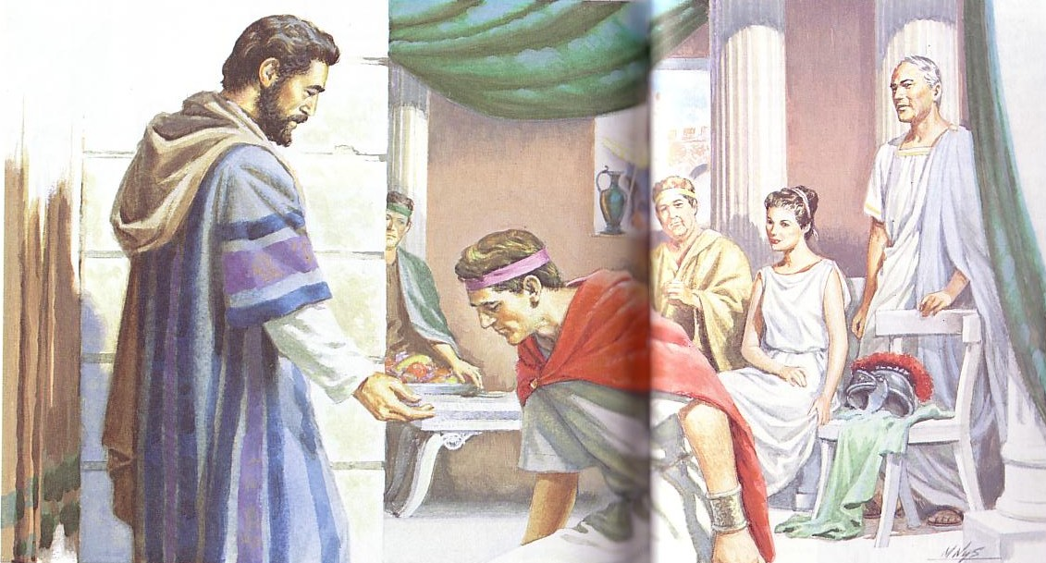
Корнел Петрийн өмнө унаж мөргөсөн

Slide 46
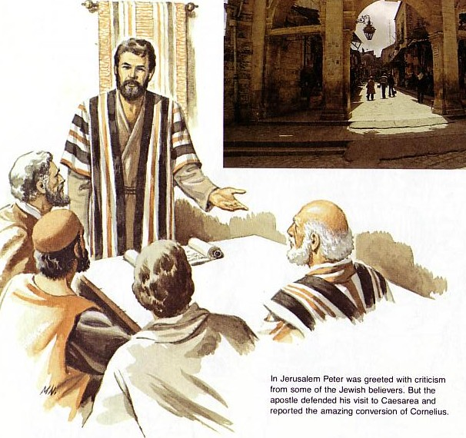
Петр өөрийн ялгаварлалгүй хандсан байдлаа хамгаалан тайлбарласан
108
In Jerusalem Peter was criticized by some of the Jewish believers. But the apostle defended his visit to Caesarea by saying that God himself led him, which caused the Jerusalem church to rejoice.

Slide 47


Лутер өөрийн дагалдагч нартаа
"Миний зөвлөмж гэвэл, Иудейчуудтай эелдэг зөөлөн ханд, Бичээсээс тэдэнд зааж сурга. Ингэснээр тэд бидэн дээр ирж магад… Бид тэднийг өөрсдийн дунд оруулж, бидэндэй арилжаа наймаа хийх, ажил хийхийг зөвшөөрөх хэрэгтэй. Үүгээрээ Христитгэл амьдрал болон номлолыг тэдэнд гэрчлэх боломжтой болно. Гэсэн ч зарим нэгэн зөрүүдэлсэн хэвээр байх болно, тэр үед юу хийх вэ? Бидний хэн нь ч сайн Христитгэлт хүн бишээ."

Slide 48
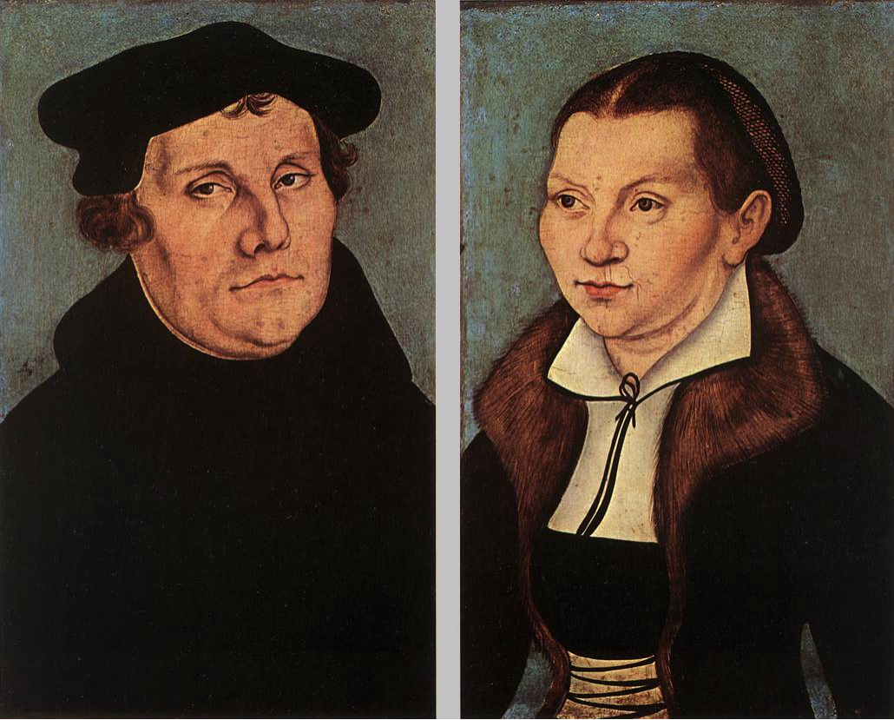
Еврейчүүд Сайн Мэдээнээс татгалзсаны дараа…
"Тэдний синагогит гал ноцоо. Хэрвээ шатаж үгүй болохгүй бол шороогоор дээр нь халхал. Тэгснээр хэн ч үнс нурам, байшингийн чулууг олж харж чадахгүй юм...
Тэдний гэр ч мөн адил нураагдан сүйтгэгдсэн байх ёстой… Тэд нарыг цыгааны адил нэгэн дээвэр дор, эсвэл малын жүүчээнд байрлуул. Үүгээрээ тэд бидний газар нутгийн эзэн биш өрөвдмөөр олзлогдогсод гэдгээ ойлгож, өөрсдөөрөө сайрхалгүй, тасралтгүйгээр Бурханы өмнө гашуунаар гаслан бидний тухай гомдоллог."

Slide 49
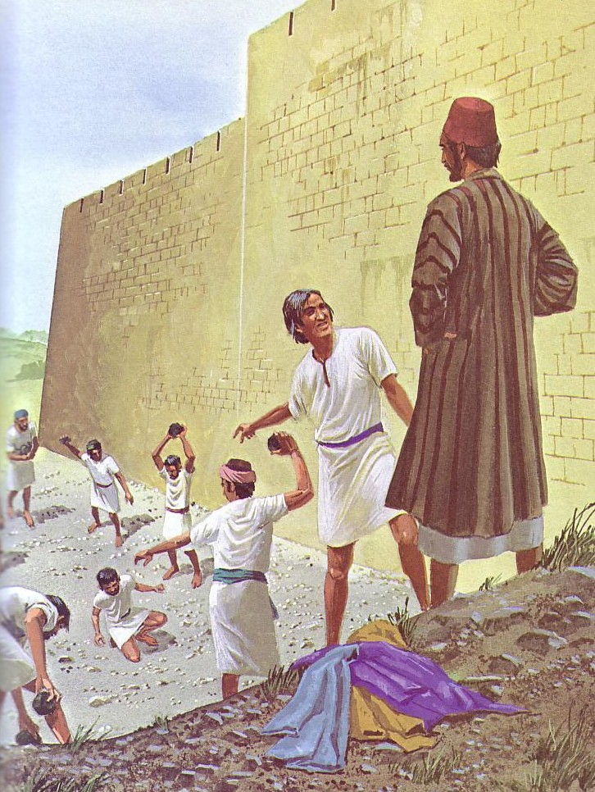
Ялгаварлагч Саул нээлттэй Паул болсон нь
108
Саул Хеленист Стефаныг хөнөөхийг дэмжин тусалж байсан (Үйлс 8)
Харь үндэстнүүдэд хүрэхийн тулд зовлон үүрэхийг Паул зөвшөөрсөн (Үйлс 9)

Slide 50

Антиохын чуулганыг хүлээн авах нь
Паулын 1 ба 2 илгээлтийн аялалаар
Барнаб ба Паултай адил Иудейчуудыг хүлээн авсан харь үндэстнүүд
Илгээлтийн талаарх зовнил

Slide 51
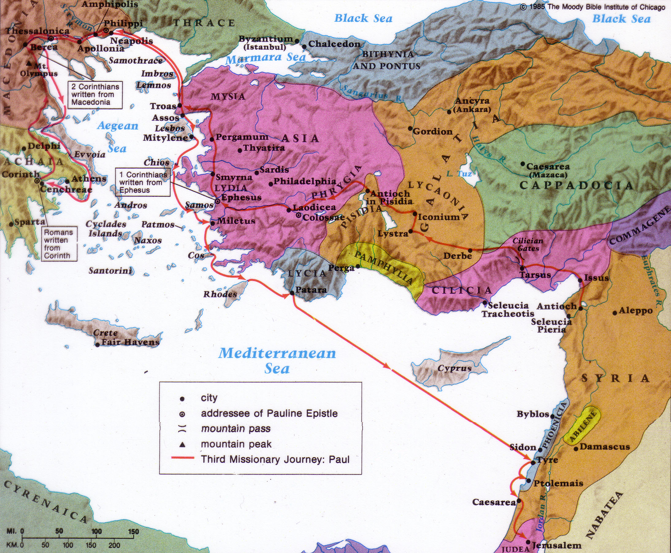
Paul's Third Missionary Journey
31

Slide 52
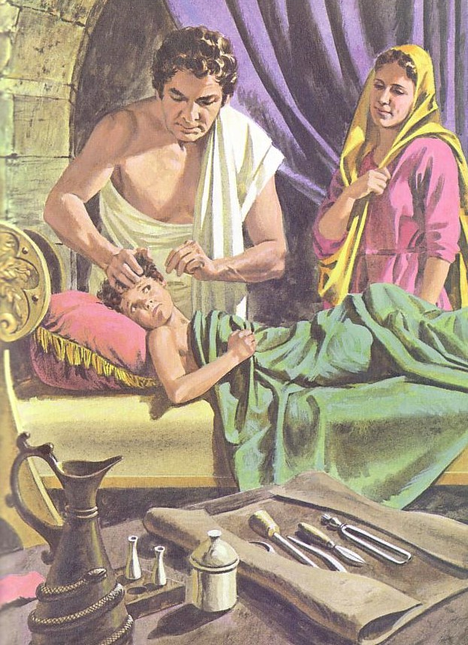
Антиохын чуулганы хүлээн зөвшөөрөх нь
Барнаб ба Паултай адил Иудейчуудыг хүлээн авсан харь үндэстнүүд
Илгээлтийн талаарх зовнил
Паул эмч Лукыг өөрийн аялалын багтаа оруулсан нь ямар учиртай вэ?

Slide 53
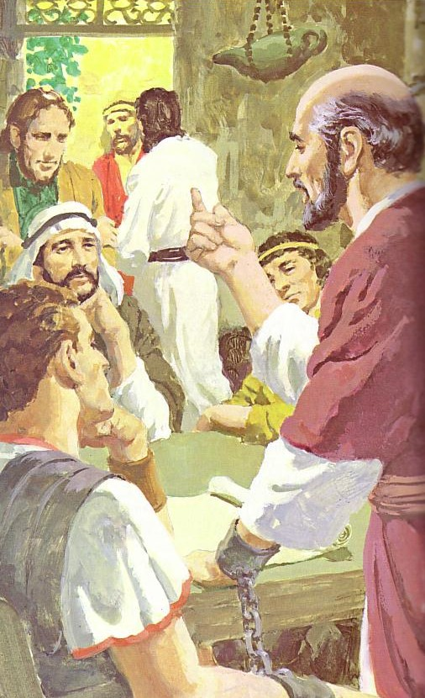
Ром дох Еврей-Харь үндэстэнүүдийн хоорондын зөрчилдөөн
109
Бурхан Израйлийг сонгосон сонголт (Ром. 9-11)
Хooл (14:1-4)
Онцгой өдрүүд (14:5)

Slide 54
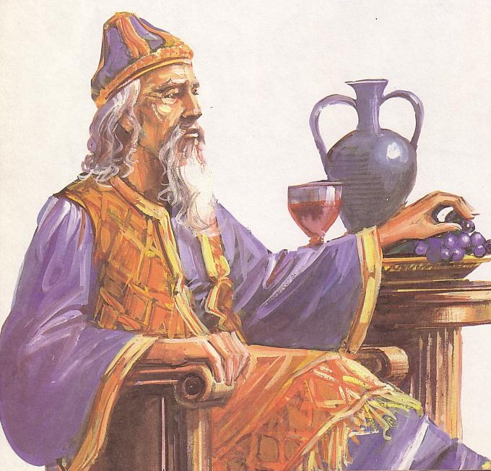
Коллосай дах Филемоны хоёрдмол байдал
109
Юуг Филемон өөрийн зарц Онесимисийг зөвхөн гэмшихэд ч биш эргэж ирэх үед хийх ёстой вэ? (Одоогийн Христитгэлт хүмүүс)
Энд боолчлолын талаарх ямар илэрхийлэл байна вэ?

Slide 55
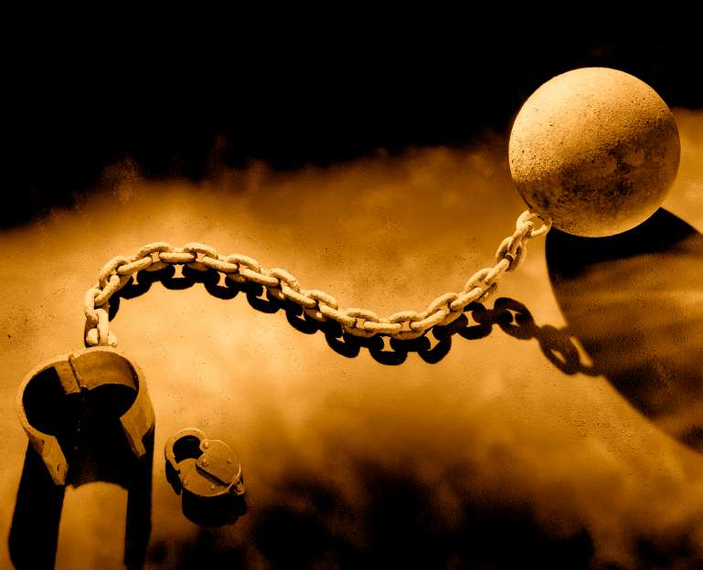
Та арьс өнгөөр ялгаварлагч уу?
(Зарим асуултуудыг бодож үз. . .)
Гэрийн үйлчлэгч нарт хандах хандалт
Яс үндэстэн холилдсон сүм
Сайн Мэдээг Хятад хүмүүст хуваалцах
Бусад арьс өнгөт хүмүүст хандах зочломтгой байдал
109

Slide 56


Шинэ гэрээний суурь • BibleStudyDownloads.org
Та энэхүү слайдыг үнэ төлбөргүй татаж авна уу!
Notes:
NT Backgrounds (nb)

Slide 57
Black Slide

